Slide 1
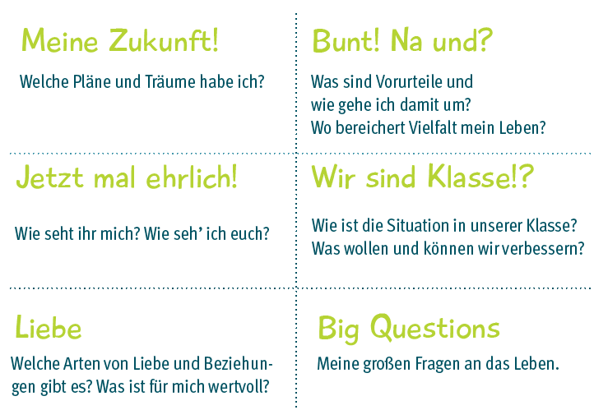
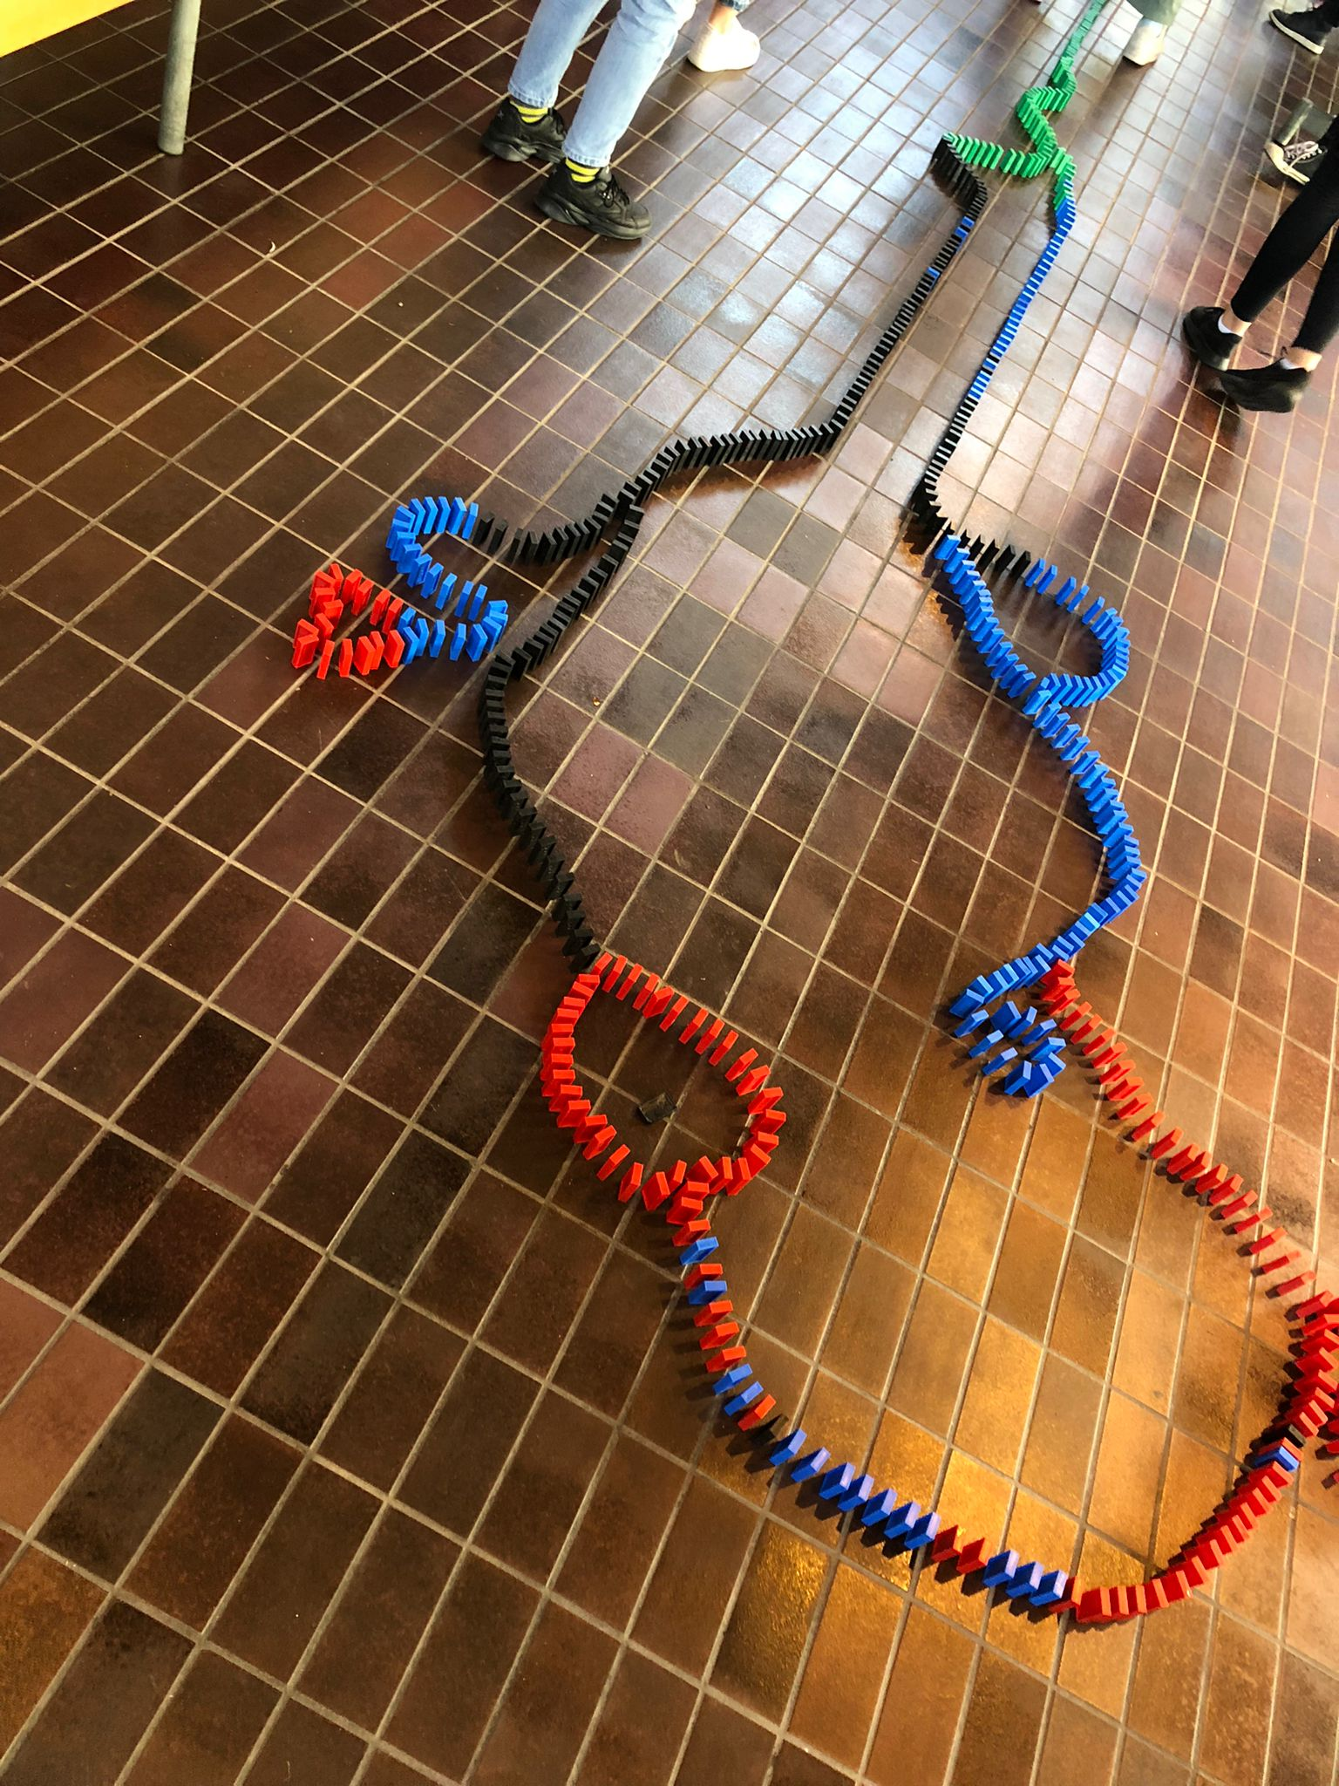
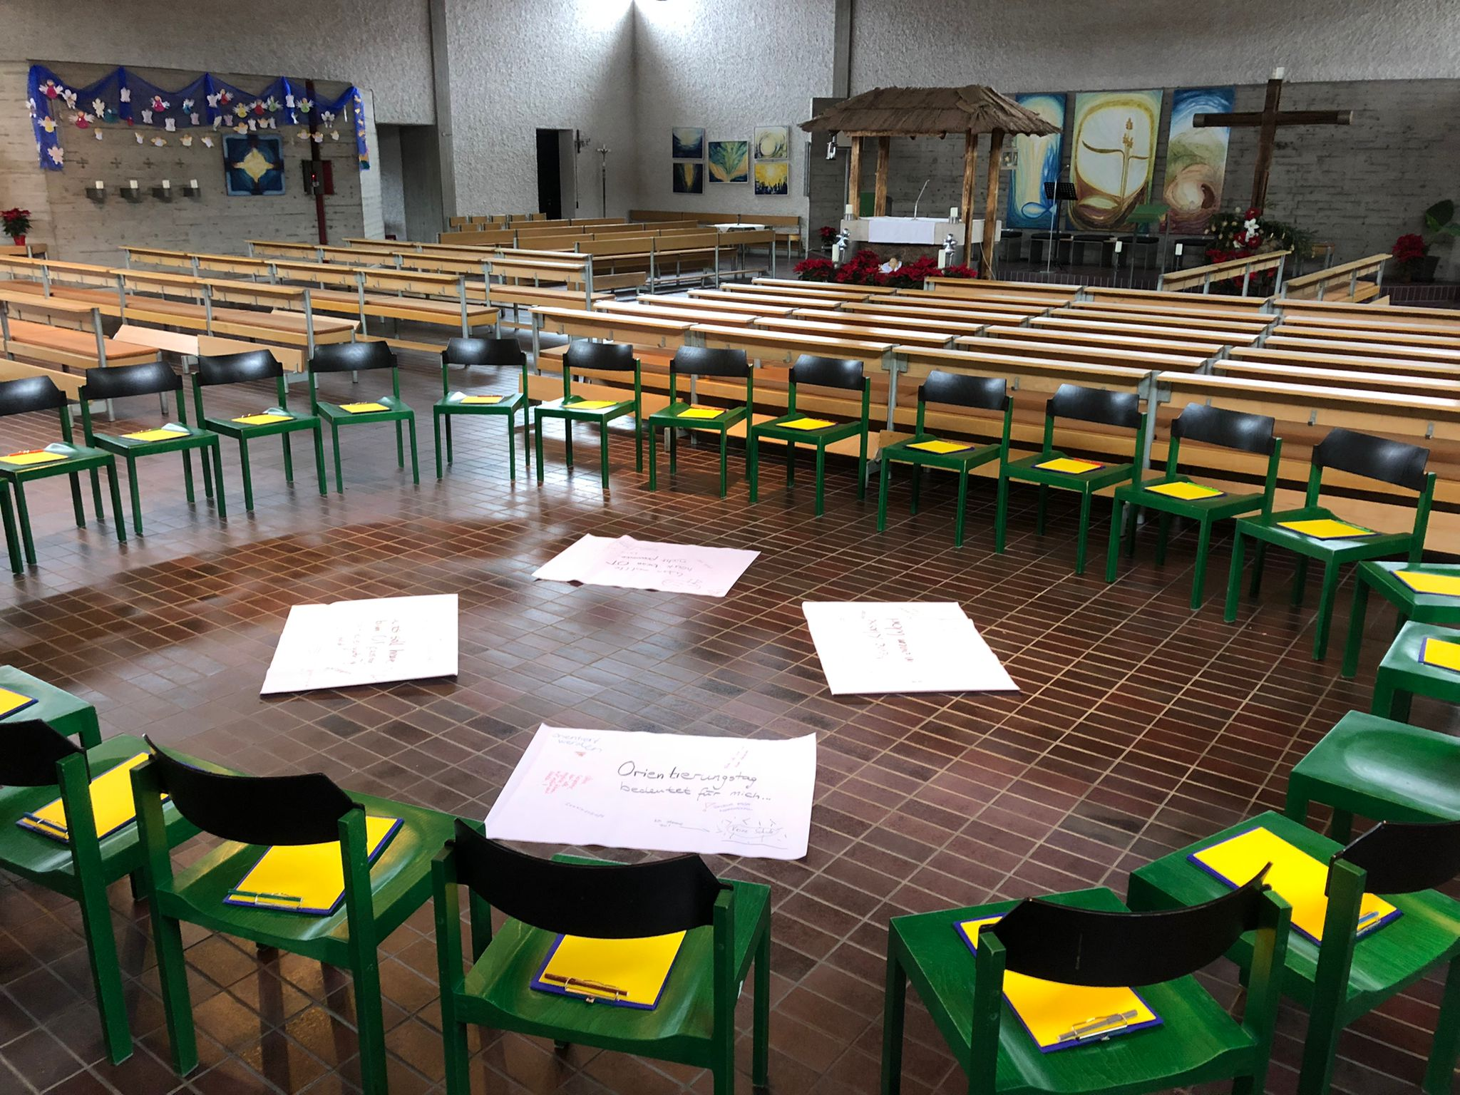
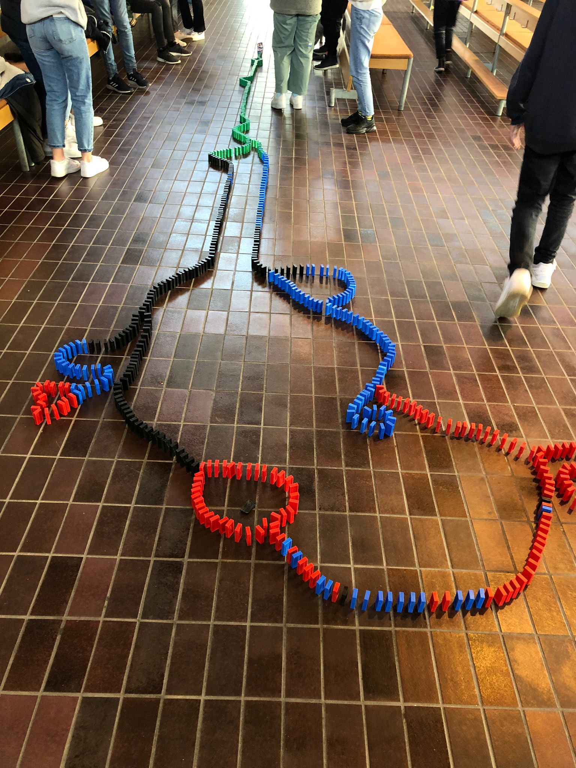
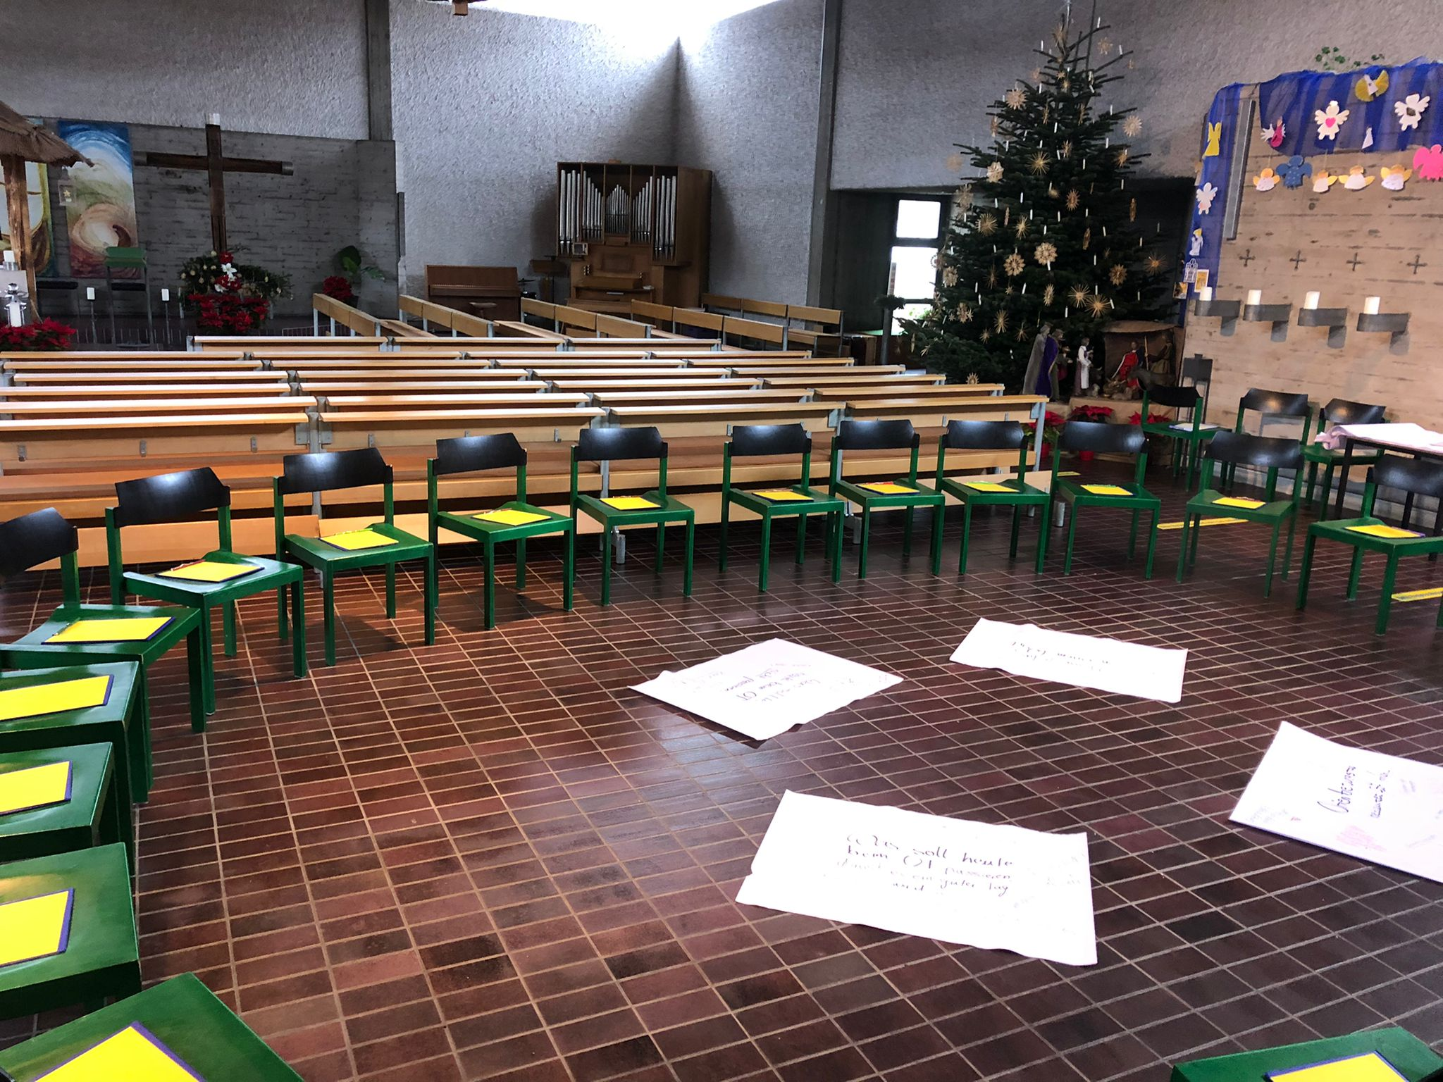

Slide 2
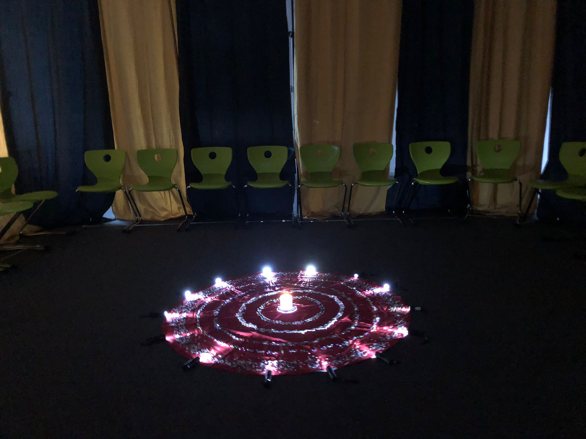
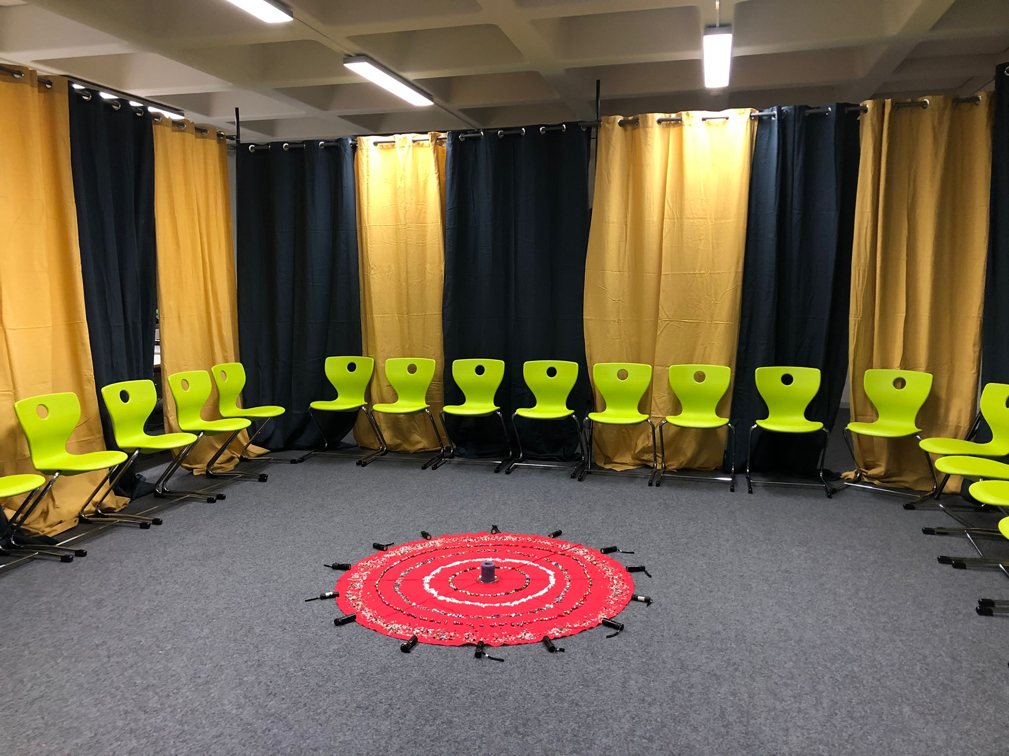
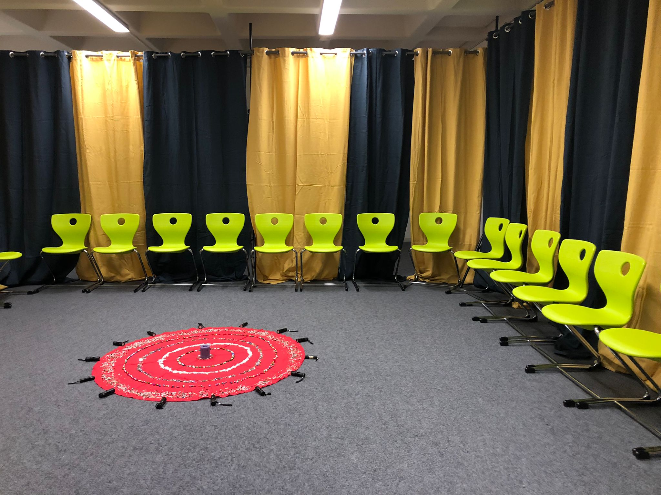
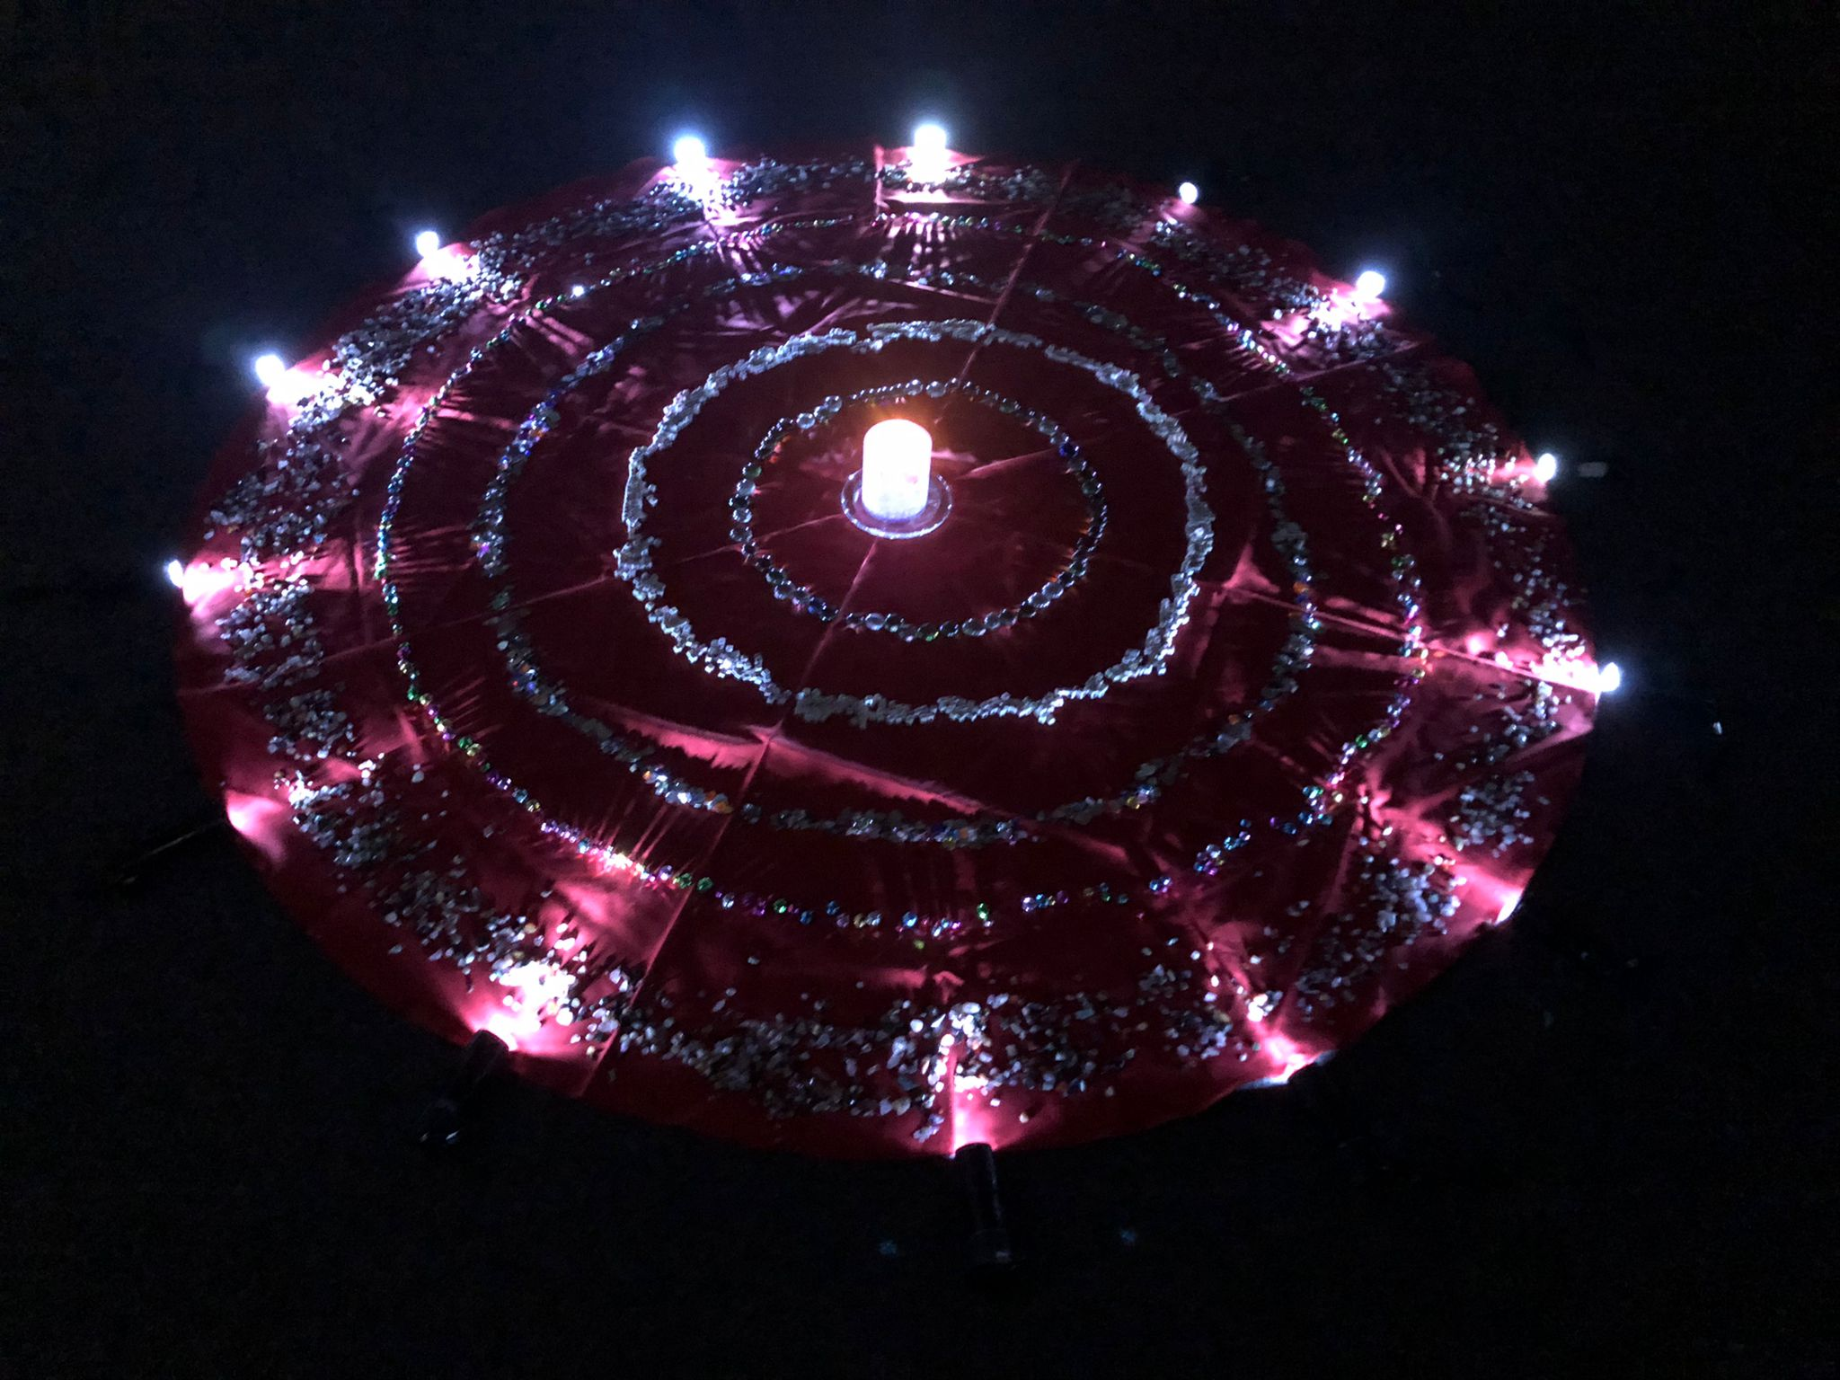
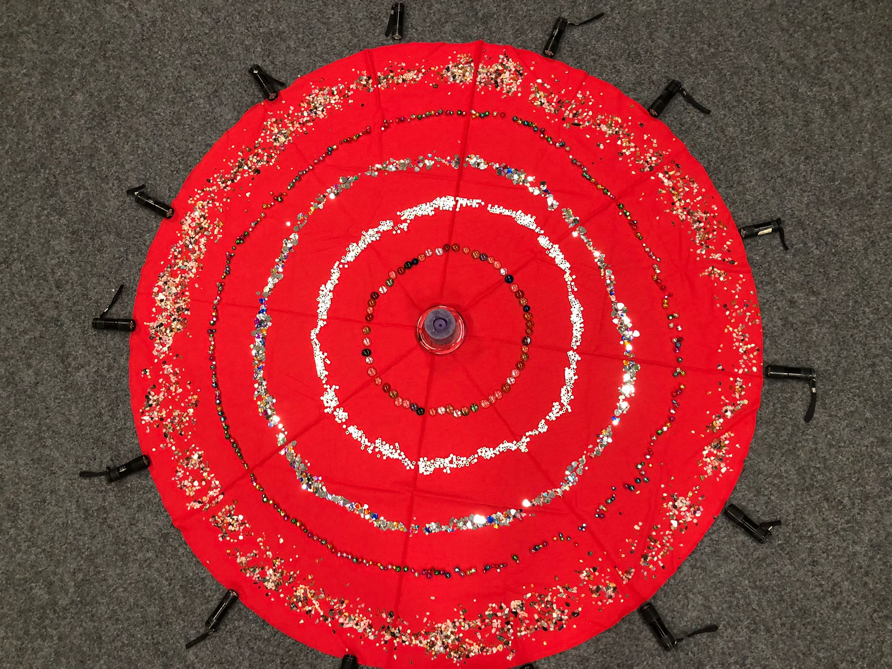
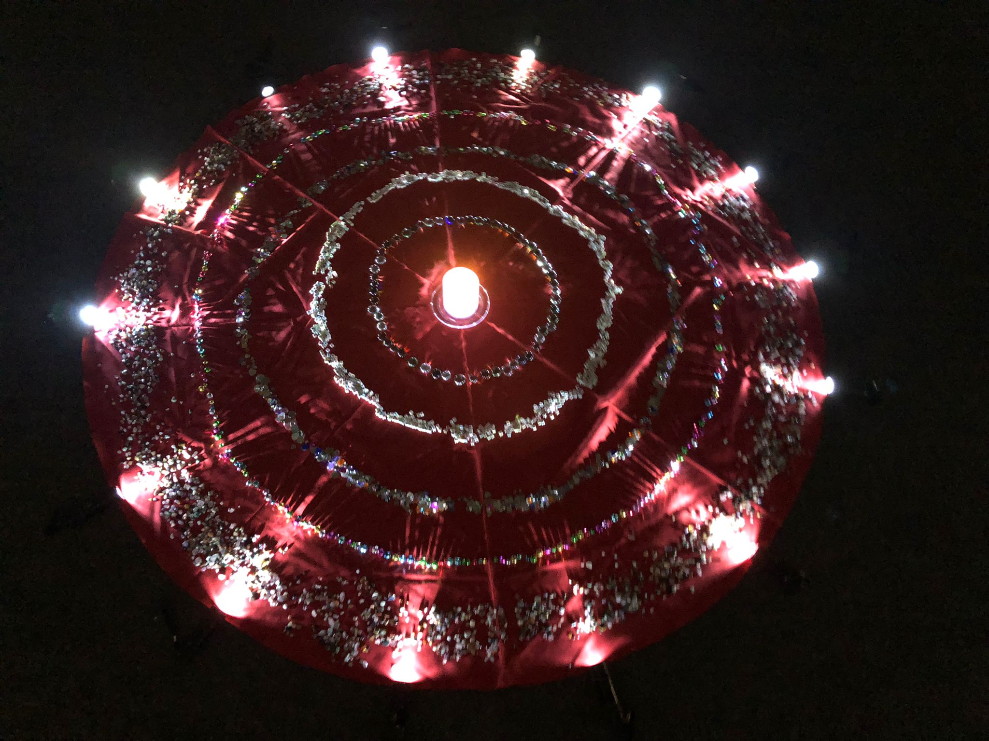
Time Out

Slide 3
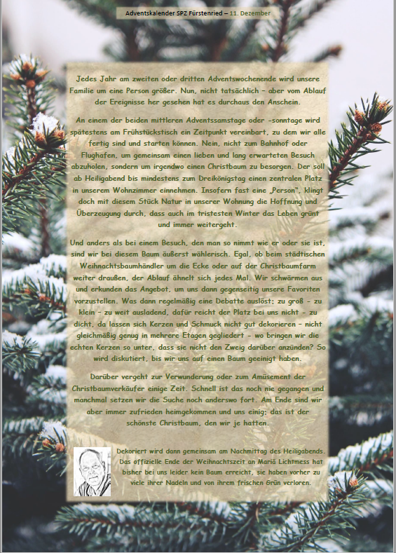
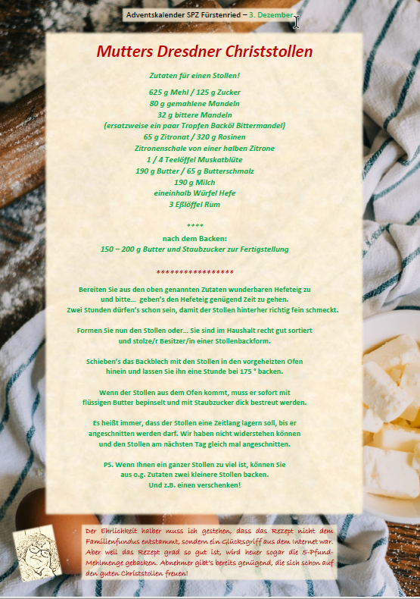
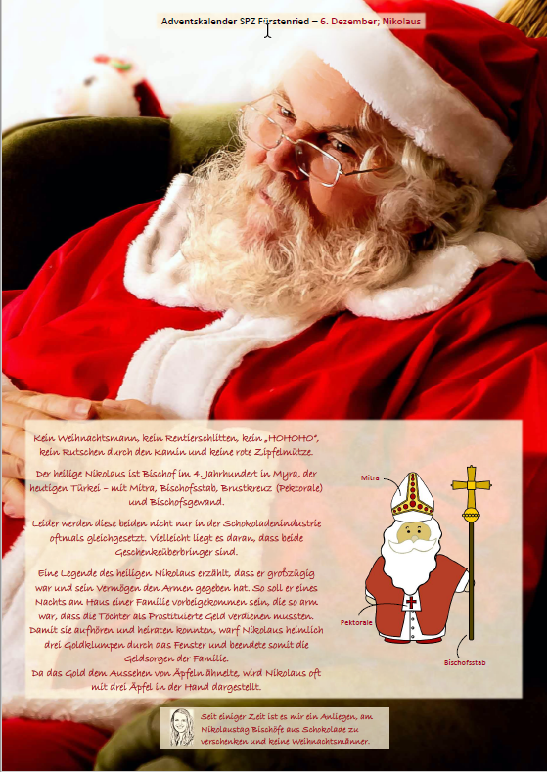
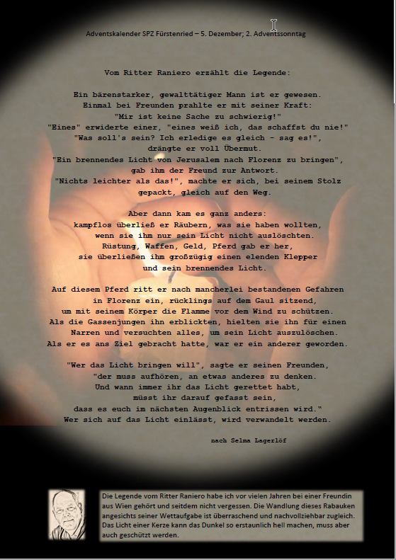
SPZ - Adventskalender 2021

Slide 4
SPZ-Fastenbegleiter
2021 und 2022

Slide 5
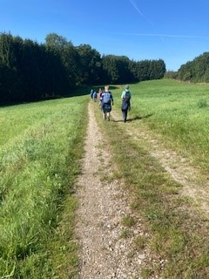
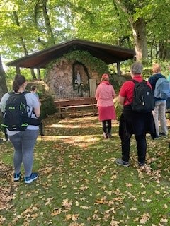
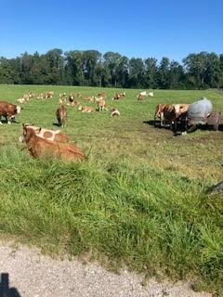
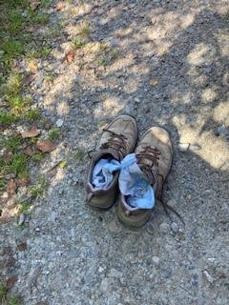
Ultreya!
- Pilgernd durch das Schuljahr!

Slide 6
„Das Seminar Entscheide dich! - Aber richtig ... hat mir vor allem in Entscheidungen für die nahe Zukunft nach dem Abitur weitergeholfen. Besonders hilfreich waren aber die Methoden, die wir gelernt und angewendet haben, um auch in anderen wichtigen Situationen abzuwägen und zu entscheiden.“ (Merle, 12. Klasse aus München)
„Im Seminar Entscheide dich! - Aber richtig ... habe ich unter der Leitung kompetenter Referent:innen die verschiedensten Methoden gelernt, um Entscheidungen gut zu treffen. Es hat mir sehr geholfen, zu wissen, dass ich die Entscheidung, was ich nach dem Abi machen soll, nicht alleine bewältigen muss, und ich unterstützend begleitet werde.“ (Rebecca, 12. Klasse aus München))

Slide 7
Moment Mal!
und
Neuigkeiten aus dem SPZ

